Slide 1
¡Buenas noches! ☺
Máquina 4 Judith Zambrano
Esto está hecho en casa

Slide 2
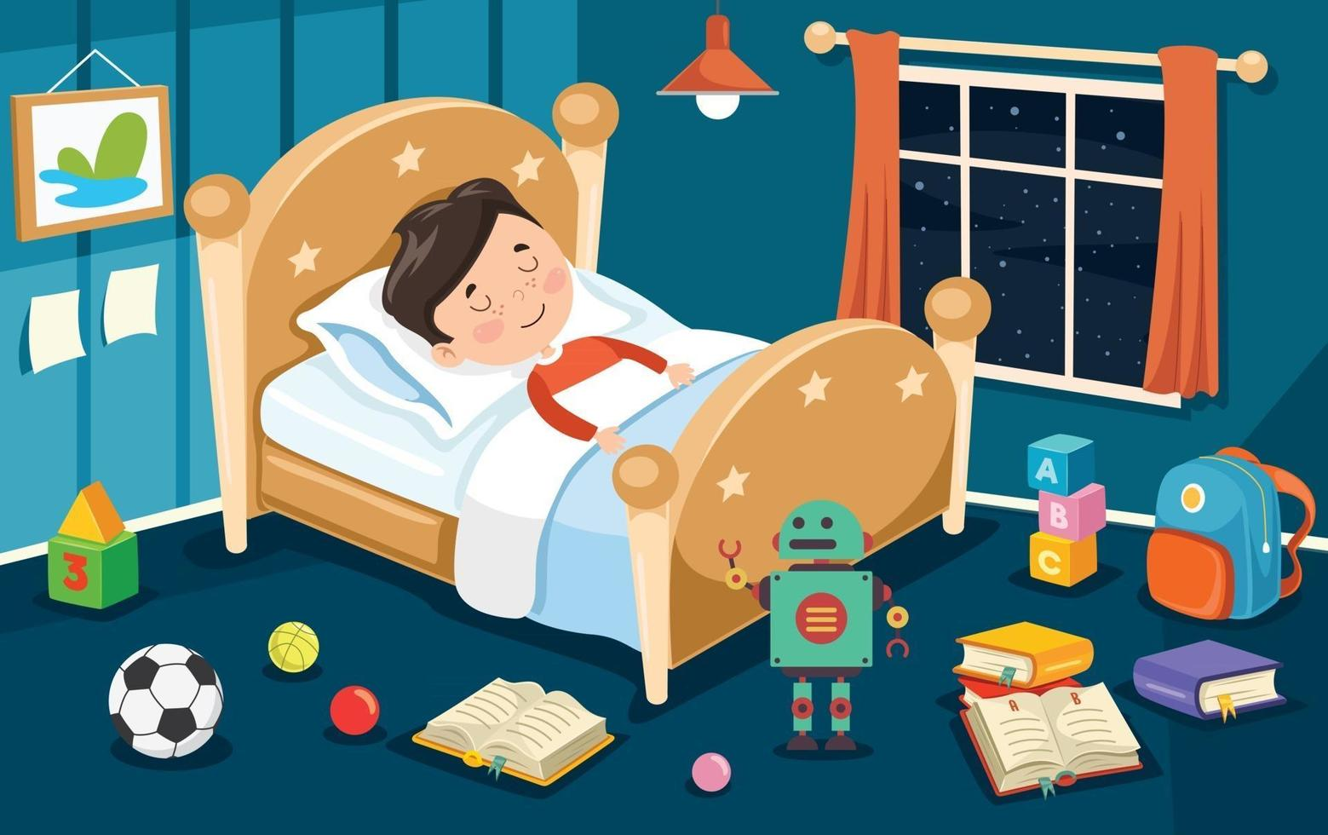
No hay que permitir pantallas en las habitaciones Como en la imagen:

Slide 3
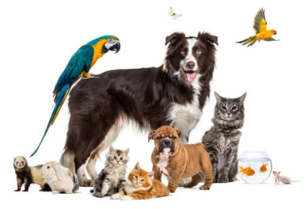
Algunas acciones más para no usar la computadora todo el día (Como yo)
Jugar con las mascotas

Slide 4
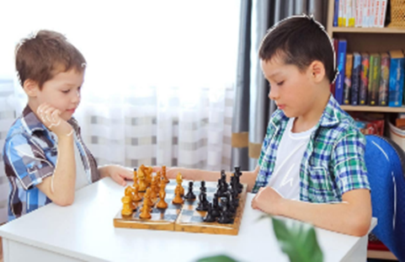
Jugar algún juego de mesa

Slide 5
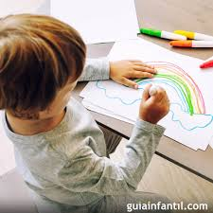
O dibujar también

